Slide 1
Insumos para actividades de monitoreo en espacios de encierro
Informe previo a inspección
Colonia Penal de Candelaria - Unidad 17
Escuadrones Agrupación IV “Misiones”
24 DE SEPTIEMBRE DE 2014
PROCURADURÍA CONTRA LA VIOLENCIA INSTITUCIONAL
ÁREA DE BASES Y REGISTRO DE DATOS

Slide 2
COLONIA PENAL DE CANDELARIA
Unidad 17
1ra inspección de PROCUVIN a esta Unidad

Slide 3
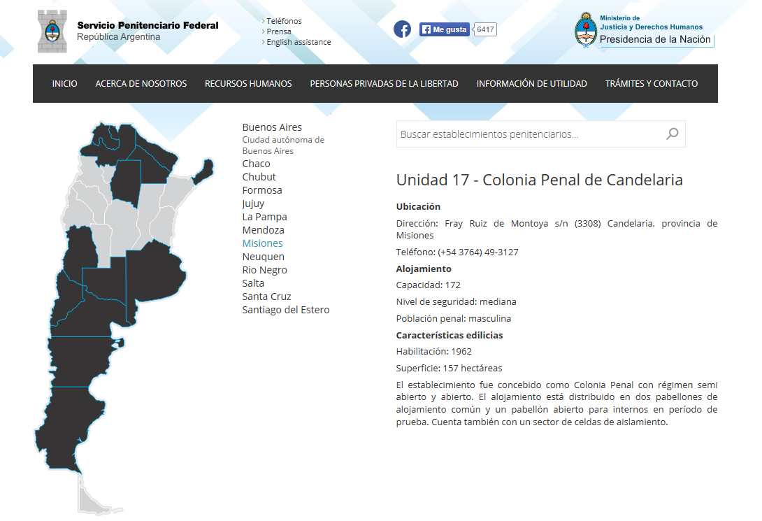
Datos generales
Extraídos del sitio web del Servicio Penitenciario Federal
Fuente: http://www.spf.gov.ar/

Slide 4
Autoridades de la Unidad
Actualizado a Septiembre 2014
FUNCIÓN | NOMBRE | GRADO | ESCALAFÓN
DIRECTOR | SAUL OMAR ARRUA CARDOZO | PREFECTO | CUERPO GENERAL
SUBDIRECTOR | RUBEN DARIO HERRERA GREGORIO RAMON BILLORDO (en curso de ascenso) | ALCAIDE ALCAIDE MAYOR | CUERPO GENERAL CUERPO GENERAL
JEFE DIVISIÓN ADMINISTRATIVA | DANIEL ADOLFO MANCEL | ALCAIDE MAYOR | ADMINISTRATIVO
JEFE DE SEGURIDAD INTERNA | CLAUDIO DANIEL SILVERO | ALCAIDE | CUERPO GENERAL
JEFE DE SEGURIDAD EXTERNA | RUBEN DARIO HERRERA | ALCAIDE | CUERPO GENERAL
JEFE DE SECCIÓN JUDICIAL | SERGIO SEBASTIAN LUKOWSKI | SUBALCAIDE | CUERPO GENERAL
JEFE SECCIÓN ASISTENCIA MEDICA | ULISES JUAN SOTO | SUBALCAIDE | SANIDAD
Fuente: Listado funcional enviado por la Secretaría de Personal del SPF

Slide 5
Población
Síntesis: Octubre 2013 a Septiembre 2014
Población total SPF
Población Candelaria
En el período de referencia, la población total alojada en el Servicio Penitenciario Federal exhibe un crecimiento sostenido, mientras que la particularidad de esta unidad radica en que dicho incremento no impacta allí. Como puede observarse, la unidad aloja una cantidad de personas levemente menor que en similar período del año anterior.
Una hipótesis explicativa radica en las características de gestión y gobierno de la unidad, que reserva el alojamiento exclusivamente para personas calificadas como “de buena conducta” y se presenta dentro del archipiélago institucional como un espacio de “menor crueldad” en términos relativos a las restantes unidades del servicio. En otras palabras, en el imaginario de la población carcelaria Candelaria es reservada como un espacio de privilegio y/o de menor conflictividad al cual resulta dificultoso acceder y permanecer. Si bien esta es una hipótesis que deberá ser contrastada con lo relevado en la inspección, podría constituir el factor causal que explique el comportamiento diferencial en la cantidad de alojados de esta unidad en relación a la totalidad del servicio. Por otra parte, el hecho de que no haya un impacto equitativo en la distribución de la producción de hacinamiento, nos hace pensar respecto a la posibilidad de que dicha distribución sea parte del entramado disciplinario del gobierno carcelario.
Fuente: Reportes mensuales de población penitenciaria federal

Slide 6
Hechos de violencia
Registrados para 2013 y 2014
Durante el 2013 se registraron 5 hechos de violencia dentro de la Unidad en mención, en los meses de Abril, Mayo, Junio, Julio y Agosto. Todos fueron codificados de acuerdo a nuestro sistema de categorías como “Enfrentamiento entre detenidos”. Dos de estos hechos derivaron en lesiones.
Fecha | Sector/lugar del hecho | Cantidad de detenidos involucrados | Tipo de hecho | Lesiones
14/04/2013 | SECTOR A | 2 | Enfrentamiento entre detenidos | No
22/05/2013 | SECTOR B | 2 | Enfrentamiento entre detenidos | No informa
06/06/2013 | SECTOR C | 2 | Enfrentamiento entre detenidos | Sí
16/07/2013 | CAMPO DE DEPORTE | 2 | Enfrentamiento entre detenidos | No informa
21/08/2013 | PABELLÓN 2 | 2 | Enfrentamiento entre detenidos | Sí
En lo que va del 2014 se registraron 2 hechos de violencia, correspondientes a enero y marzo. Uno de ellos ha sido codificado como “Enfrentamiento entre detenidos” -2 detenidos involucrados-, mientras que el segundo califica como una autoagresión. En ambos casos se registraron lesiones.
Fecha | Sector/lugar del hecho | Cantidad de detenidos involucrados | Tipo de hecho | Lesiones
30/01/2014 | S/D | 2 | Enfrentamiento entre detenidos | Sí
17/03/2014 | P2 | 1 | Autoagresión | Sí
Fuente: Bases de “Hechos de violencia” correspondientes a 2013 y 2014.

Slide 7
Fallecimientos
Registrados a partir de 2010
Desde el 2010 al presente se registraron 3 fallecimientos al interior de la Unidad 17, correspondientes a los años 2010, 2012 y 2013. Dos de estas muertes fueron “No violentas” -por enfermedad o “causas naturales”- y una “Violenta” -accidente, suicidios y homicidios-. Dentro de la población afectada se encuentran dos procesados y un condenado. Uno de estos detenidos estaba procesado por delitos de lesa humanidad.
Fecha | Nombre del fallecido | Edad | Situación Procesal | Meses detenido hasta fallecer | Tipo | Lesa
20/12/2010 | Carlos Ariel Svica | 32 | Procesado | 2,1 | No violenta
21/07/2012 | Miguel Jones Solano | 27 | Condenado | 30,83 | Violenta
26/11/2013 | Eduardo Glinka | 82 | Procesado | 1,13 | No violenta | Sí
Fuente: Base de “Fallecimientos en contextos carcelarios”

Slide 8
ESCUADRONES
“AGRUPACIÓN IV - MISIONES”

Slide 9
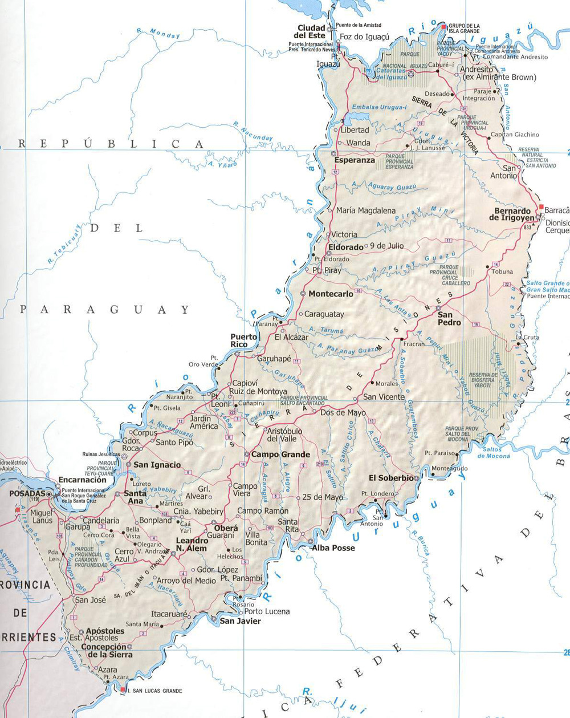
Referencia geográfica
Agrupación IV – “Misiones”
ESCUADRÓN 13
“Iguazú”
ESCUADRÓN 12
“Bernardo de Irigoyen”
ESCUADRÓN 10
“Eldorado”
ESCUADRÓN 11
“San Ignacio”
ESCUADRÓN 9
“Oberá”
ESCUADRÓN 50
“Posadas”
ESCUADRÓN 8
“Alto Uruguay”
Fuente: http://gendarmeria.gov.ar/

Slide 10
Ubicación
Agrupación IV – “Misiones”
ESCUADRÓN | DIRECCIÓN | LOCALIDAD | PROVINCIA | TELÉFONO
ESCUADRÓN 8 "ALTO RÍO URUGUAY" | Gendarme Appenino Y Auxiliar La Fuente | CONCEPCIÓN DE LA SIERRA | Misiones | 03758-470018/470593
ESCUADRÓN 9 "OBERA" | Avenida Libertad Nro 929 | OBERÁ | Misiones | (03755) 421275
ESCUADRÓN 10 "EL DORADO" | Avenida San Martin "E" Nro 257 | EL DORADO | Misiones | 03751-421303 / 421703
ESCUADRÓN 11 "SAN IGNACIO" | San Martín y Sargento Cabral | SAN IGNACIO | Misiones | (03752) 470-023
ESCUADRÓN 12 "BERNARDO DE IRIGOYEN" | Rn 14, Km 1123, Bdo De Irigoyen | BERNARDO DE IRIGOYEN | Misiones | 03741 420066
ESCUADRÓN 13 "IGUAZÚ" | Av. Victoria Aguirre Nro 850 | IGUAZÚ | Misiones | 03757-420629
ESCUADRÓN 50 "POSADAS" | Calle Alvear Nro 351, Posadas, Misiones | POSADAS | Misiones | 0376 - 4433314
Fuente: Base de Fuerzas de Seguridad – Gendarmería Nacional

Slide 11
Autoridades (*)
Agrupación IV – “Misiones”
ESCUADRÓN | NOMBRE Y APELLIDO | GRADO/ESCALAFÓN
ESCUADRÓN 8 "ALTO RÍO URUGUAY" | ESTEBAN CRISTOBAL TECHEIRA | Comandante Principal
ESCUADRÓN 9 "OBERA" | RICARDO ANTONIO HEREDIA | Comandante Principal
ESCUADRÓN 10 "ELDORADO" | ANTONIO JOSE DEL PILAR BOGADO | Comandante Principal
ESCUADRÓN 11 "SAN IGNACIO" | S/D | S/D
ESCUADRÓN 12 "BERNARDO DE IRIGOYEN" | DARDO FABIAN REYES | Comandante Principal
ESCUADRÓN 13 "IGUAZÚ" | RICARDO SANCHEZ | Comandante Principal
ESCUADRÓN 50 "POSADAS" | ORLANDO RAÚL REYNOSO | Comandante Principal
(*) Actualizado a Septiembre 2013
Fuente: Base de Fuerzas de Seguridad – Gendarmería Nacional

Slide 12
Población (*)
Agrupación IV – “Misiones”
 | CUPO |  |  | POBLACIÓN ALOJADA
ESCUADRÓN | Total disponible | Masculino | Femenino | Total alojados | Masculino | Femenino
TOTAL GENDARMERÍA | 205 | 172 | 32 | 144 | 121 | 23
ESCUADRÓN 8 "ALTO RÍO URUGUAY" | 5 | 5 | 0 | 5 | 5 | 0
ESCUADRÓN 9 "OBERA" | 4 | 4 | 0 | 3 | 3 | 0
ESCUADRÓN 10 "ELDORADO" | 4 | 3 | 1 | 4 | 4 | 0
ESCUADRÓN 11 "SAN IGNACIO" | - | - | - | - | - | -
ESCUADRÓN 12 "BERNARDO DE IRIGOYEN" | 2 | 2 | - | 0 | 0 | 0
ESCUADRÓN 13 "IGUAZÚ" | 6 | 5 | 1 | 2 | 1 | 1
ESCUADRÓN 50 "POSADAS" | 10 | 10 | 0 | 13 | 13 | 0
(*) Actualizado a Septiembre de 2013
Fuente: Base de Fuerzas de Seguridad – Gendarmería Nacional

Slide 13
Inspecciones previas
Escuadrones de la Gendarmería Nacional
Nº Inspección | Fecha | Establecimiento | Localización
4 | 24/04/2013 | Escuadrón 51 de Resistencia | Chaco
22 | 12 y13/12/2013 | Escuadrón 20 de Orán | Salta
Fuente: Base “Registro de Inspecciones PROCUVIN”

